Slide 1
KATSAUS RINTAMILTAMME VUODEN 1942 ALUSSA
Eversti evp. Ari Rautala
27.01.2022
Senioriupseerien kerho

Slide 2
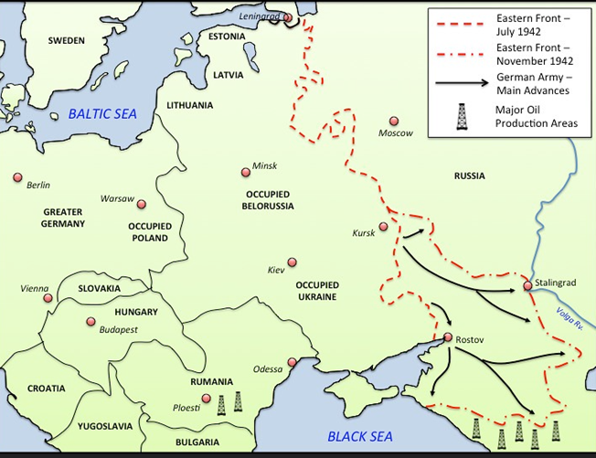
Kartta1: Yleistilanne 1942 alussa

Slide 3
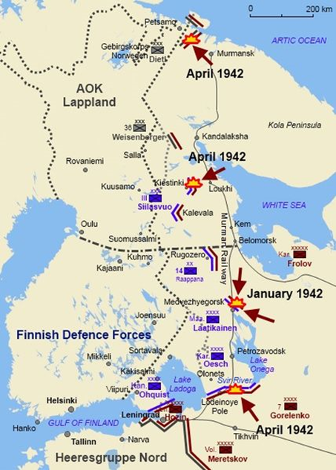
Kartta 2: Ryhmien muodostaminen

Slide 4
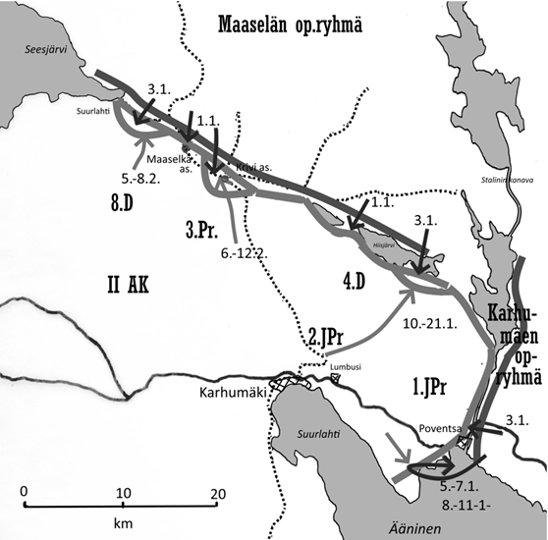
Kartta 3: Sotatoimet Maaselän kannaksella 1.1.-12.2.1942

Slide 5
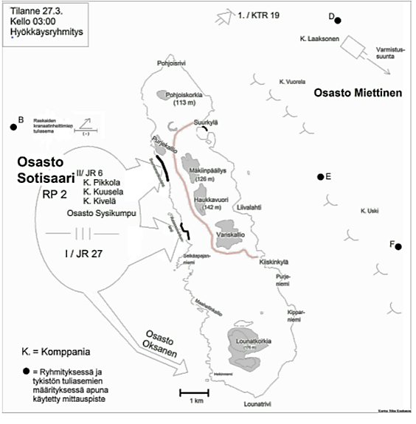
Kartta 4: Suursaaren valtaus maaliskuussa (27.3.42) 1942

Slide 6
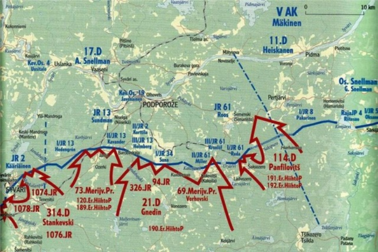
Kartta 5: Syväri 11.-21.4.1942

Slide 7
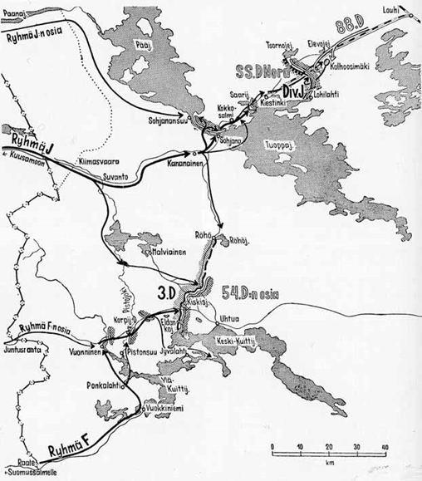
Kartta 6

Slide 8
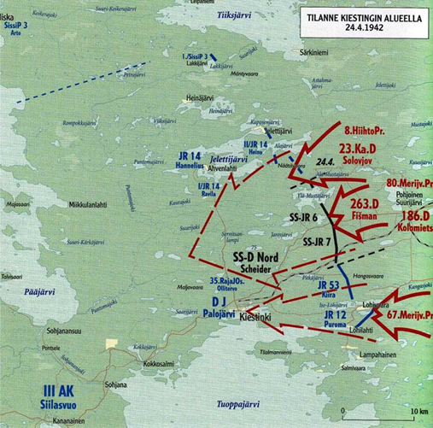
Kartta 7

Slide 9
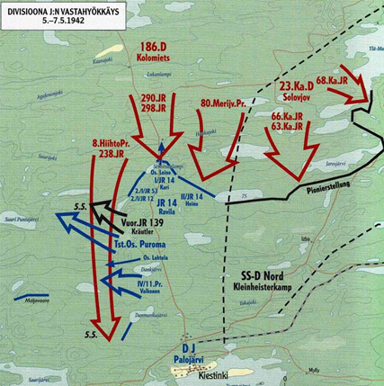
Kartta 8

Slide 10
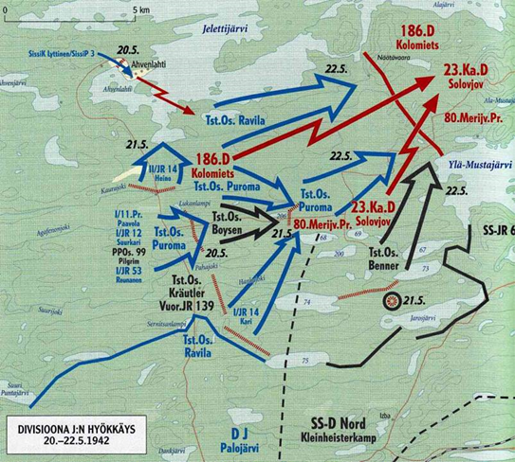
Kartta 9

Slide 11
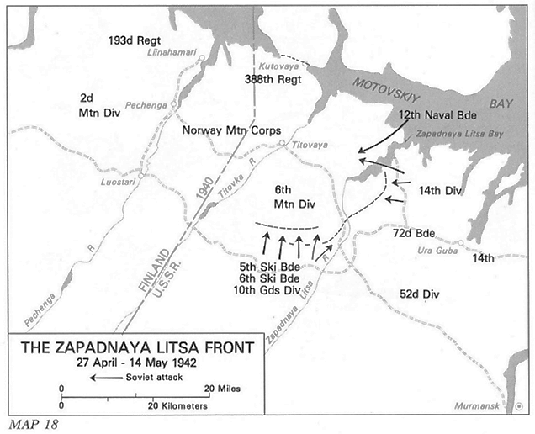
Kartta 10: Petsamo 27.4. - 15.5.1942

Slide 12
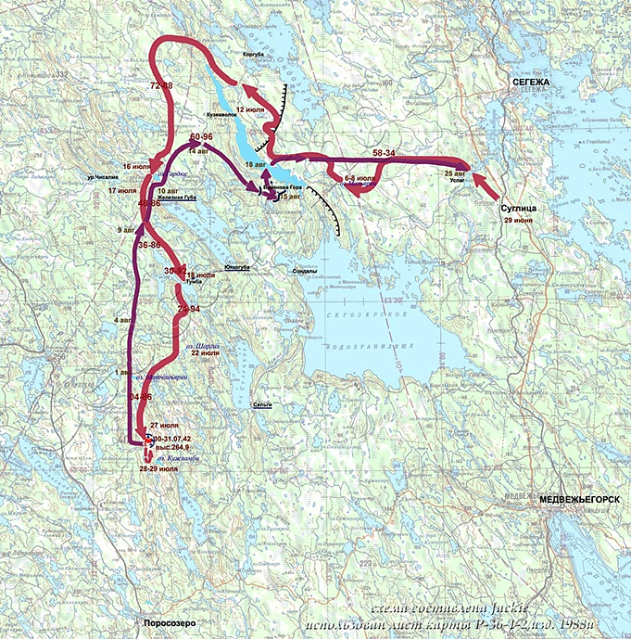
Kartta 11: Sissiprikaati kesällä 1942

Slide 13
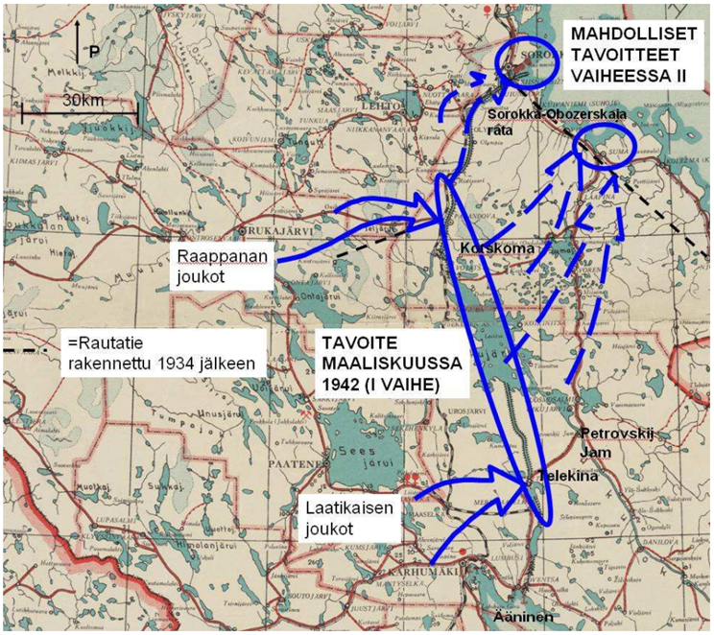
Kartta 12: Sorokka-suunnitelma

